Slide 1

中小学全学科资料 微信扫码关注：名师辅导网
语文、数学、英语、物理、化学、地理、生物、历史、政治
科学、美术、音乐、体育与健康、道德与法治、信息技术

Slide 2
第二单元 生物的多样性
3.形形色色的植物

Slide 3
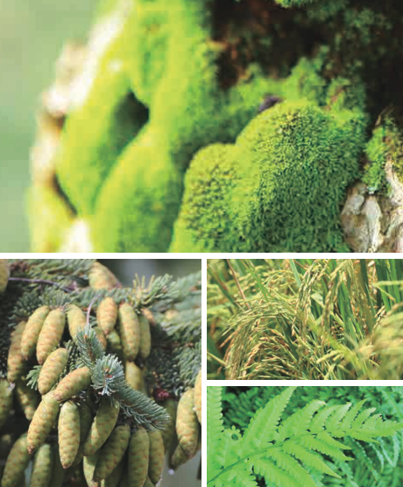

一、聚焦
通过调查，我们已经知道校园中有许多种不同的植物。那么，同种植物中的不同个体相同吗？同一“家庭”的植物完全相同吗？

Slide 4
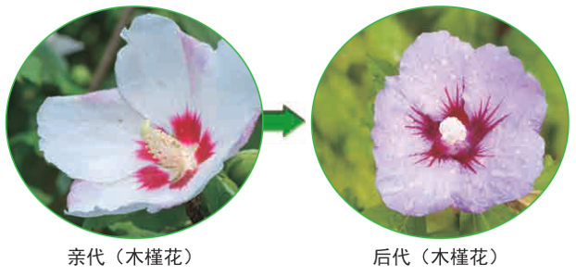
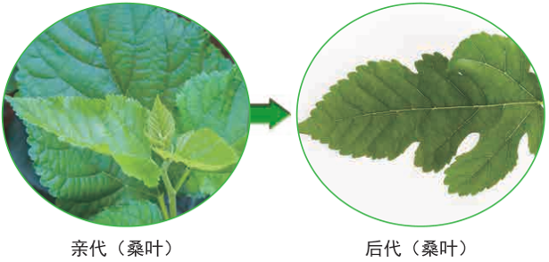

比较植物后代与亲代的异同。
二、探索
也可以通过照片或标本来观察、比较。
选择两株植物，一株（后代）是由另一株（亲代）结出的种子培育来的。观察比较亲代与后代植株有什么相同与不同。
仔细对比花的颜色，花瓣的数量，叶的颜色、大小与形状等。

Slide 5
三、资料
植物后代和亲代非常相似，这种现象叫遗传；植物后代和亲代之间也会有一些细微的不同，这种现象叫变异。
遗传和变异是普遍存在的，是生物进化的基础。正是因为有了遗传和变异，自然界才出现了形形色色的植物。

Slide 6
四、研讨
1.我们通过观察发现植物的亲代和后代之间有哪些相同和不同？
2.哪些事例可以说明人类利用植物的遗传和变异现象改善着人类生活？
杂交水稻
观赏植物
不同口味的玉米
抗倒伏小麦

Slide 7
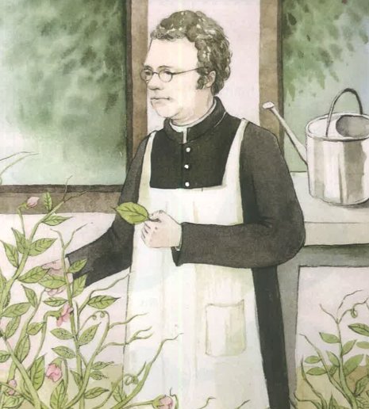
孟德尔和豌豆实验
五、拓展
19世纪中期，奥地利科学家孟德尔在小花园中用豌豆进行了一系列具有历史性意义的实验。
他的第一个目标是研究豌豆植株的高度。他将矮株豌豆与矮株豌豆杂交，得到的后代也是矮株的；将高株豌豆与高株豌豆进行杂交，这一次，后代并不全是高株的。为什么会这样?他继续实验，并把他的想法、观察结果和发现一一记录下来。他花了八年时间用豌豆进行实验，终于揭开了生物一代与一代之间又像又不像的奥秘，这就是著名的孟德尔遗传定律。
查阅资料，了解更多有关孟德尔和他的研究成果的事情。

Slide 8
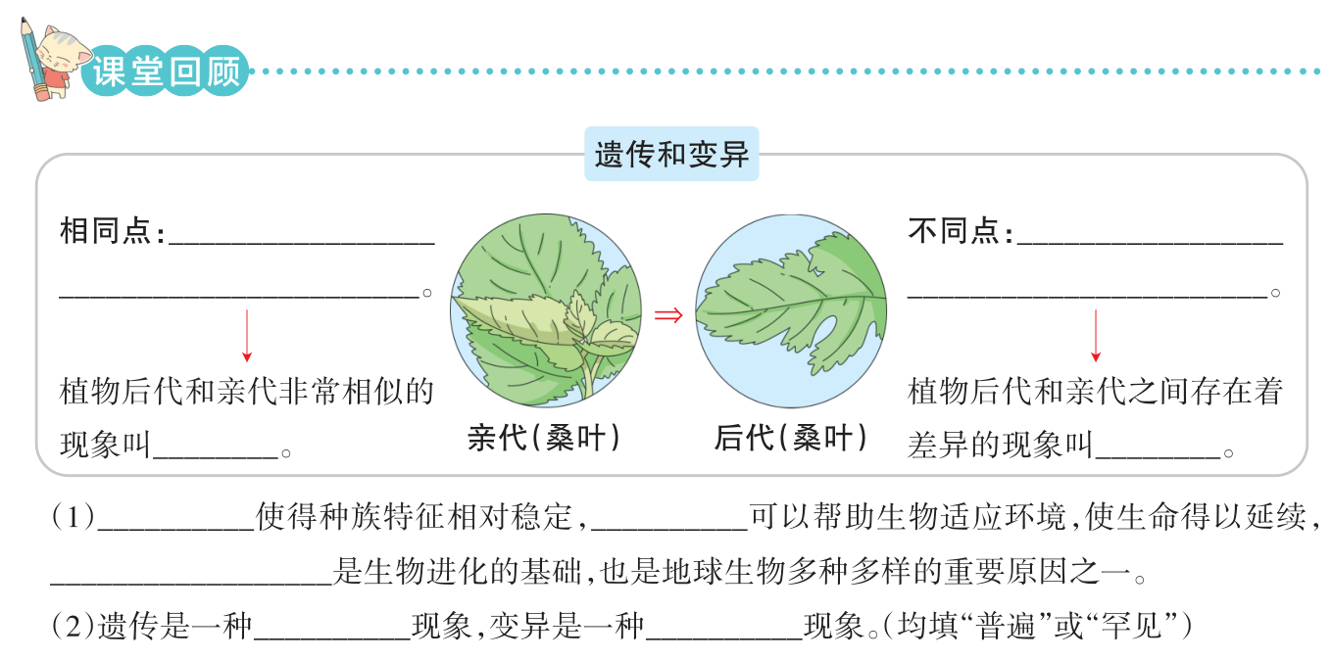
叶脉的形状、叶片边缘的
叶片的形状等不同
形状和叶子的颜色等都相同
遗传
变异
遗传
变异
遗传和变异
普遍
普遍

Slide 9
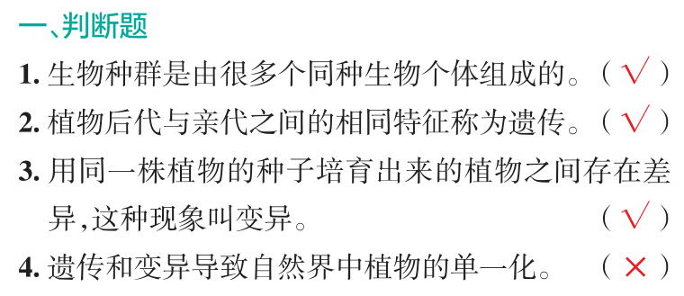

随堂训练

Slide 10
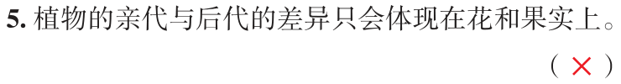
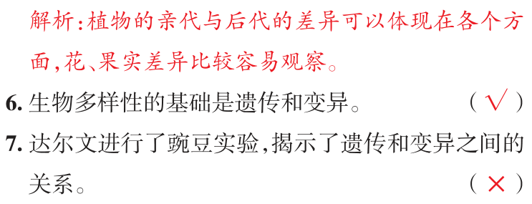

Slide 11
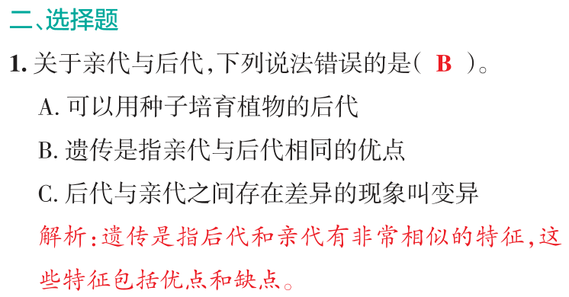

Slide 12
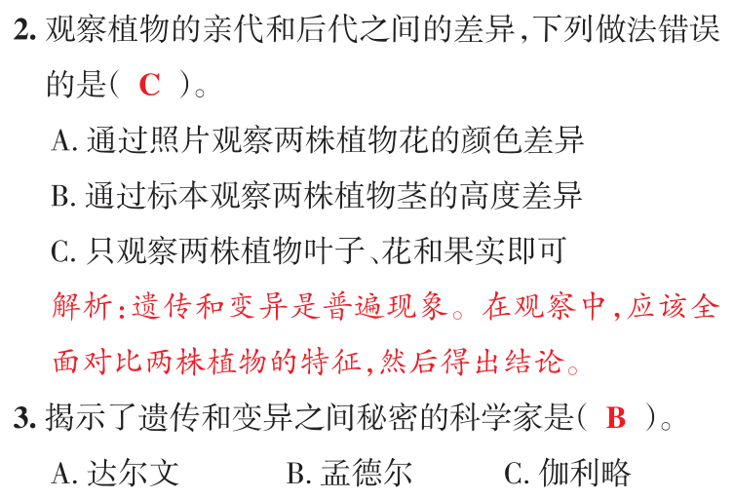

Slide 13


